Slide 1
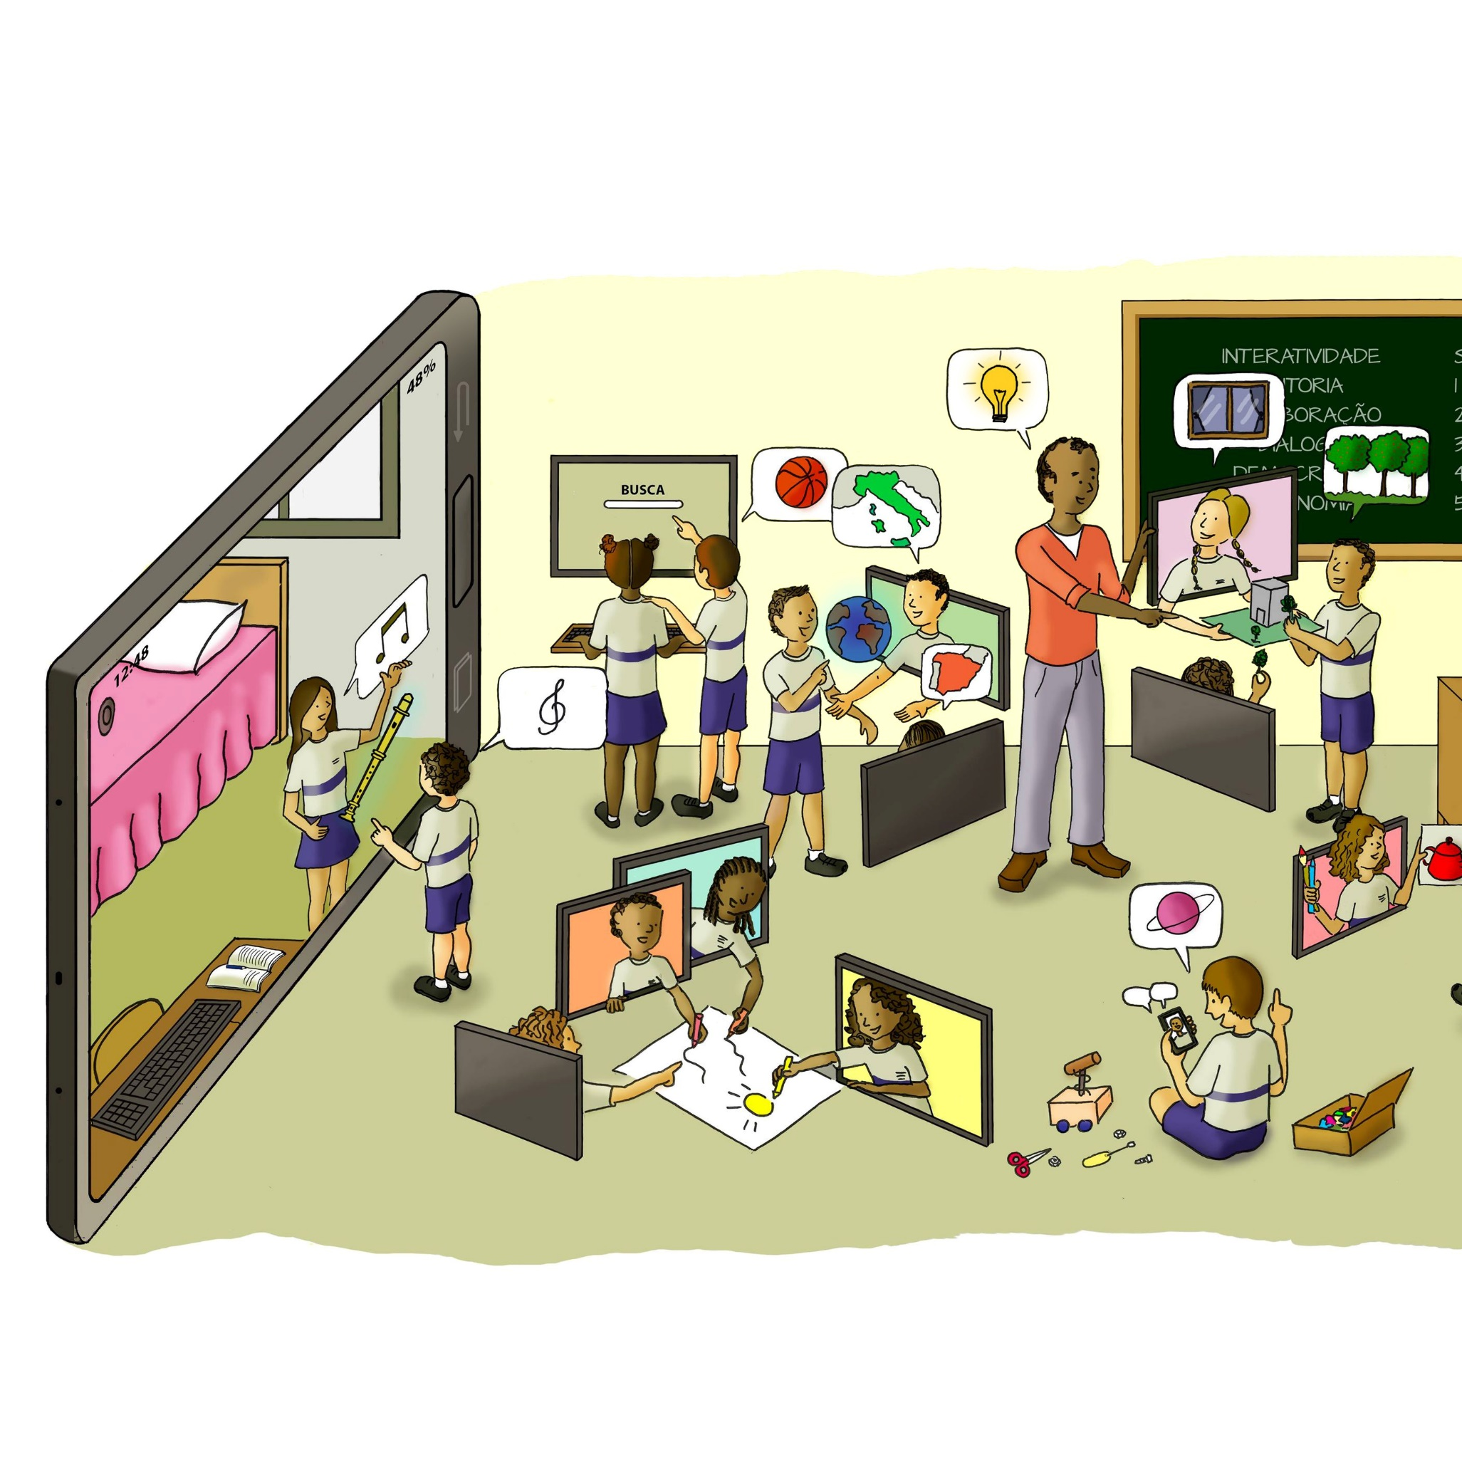
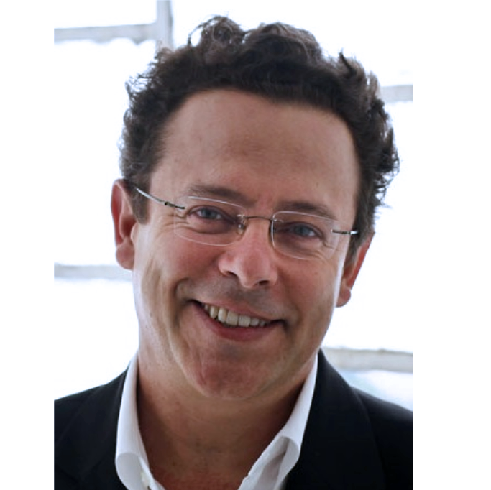


Interatividade na educação híbrida
MARCO SILVA - UERJ
Esta apresentação está licenciada para ser remixada, reutilizada no todo ou em parte, para a construção de outras aulas ou obras sem fins comerciais e citando a fonte:
(SILVA, 2021)
Este conteúdo foi apresentado na live realizada no dia 17/6/2021 no programa Conecta do canal CEIE-SBC
https://ieducacao.ceie-br.org/interatividade

Slide 2
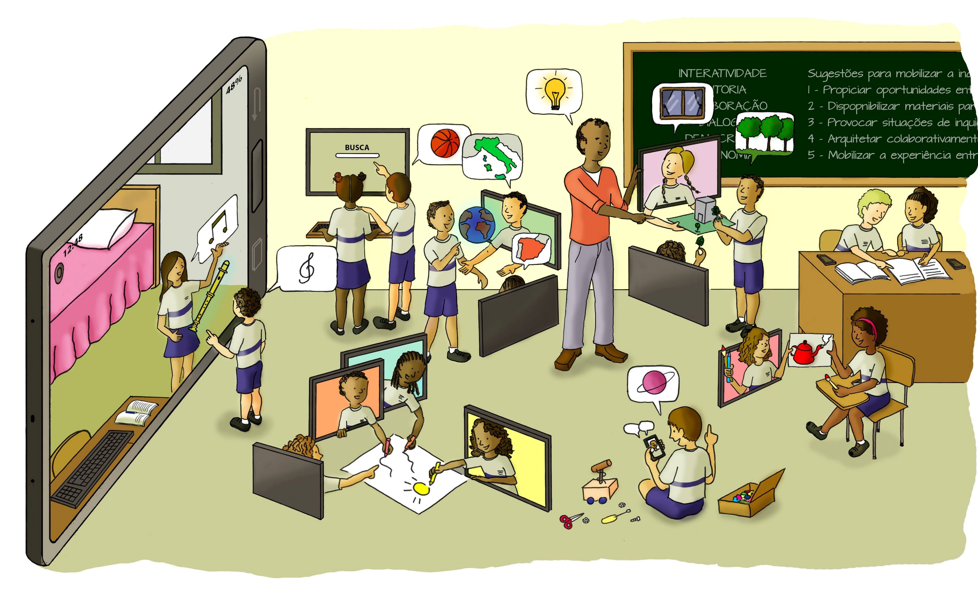
Como é o ambiente comunicacional em sua sala de aula na escola básica?
Fonte: (SILVA, 2021)

Slide 3
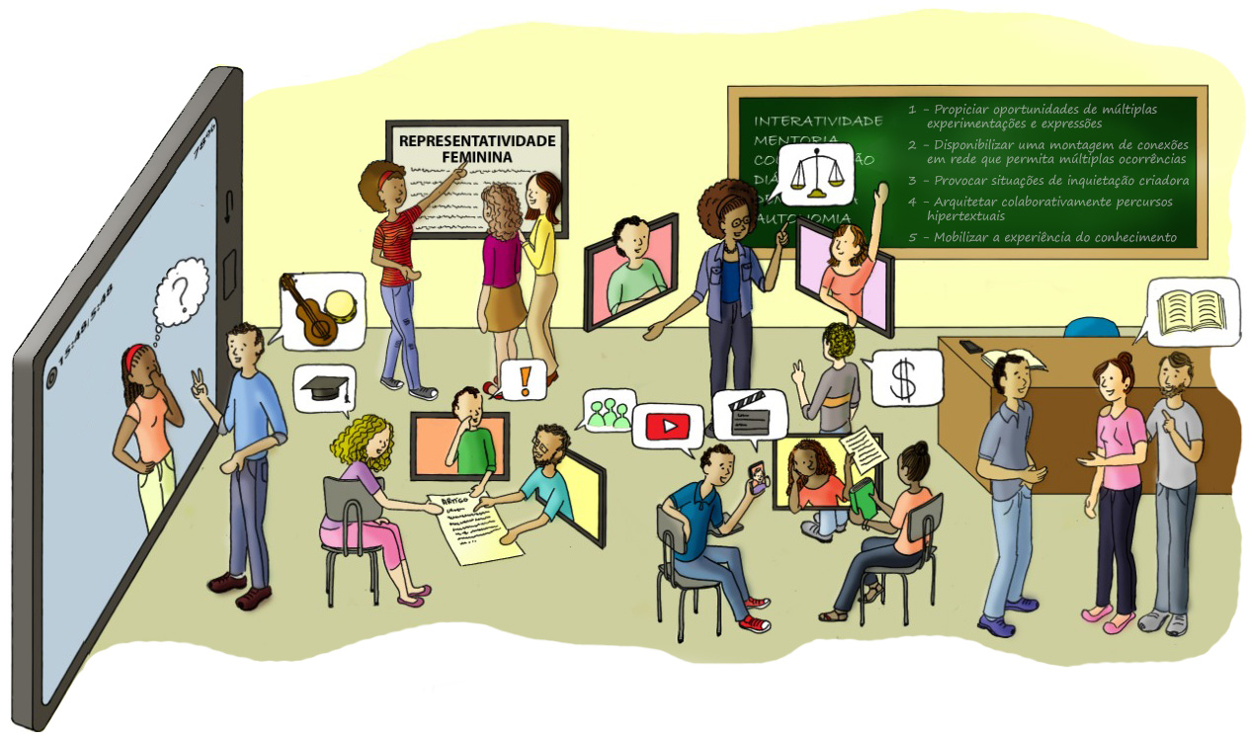
Como é o ambiente comunicacional em sua sala de aula na universidade?
Fonte: (SILVA, 2021)

Slide 4
Que é “ensino remoto”
A denominação tornou-se usual na pandemia e acontece 100% na internet.
A investigação sobre o seu modus operandi é urgente. O que observo em minha pesquisa:
  A docência: se ocupa com 1) gravação de videoaulas e videoconferências (lives) expositivas/explicadoras sobre conteúdos programáticos 2) prefere o síncrono. 3) subutiliza a internet assíncrona (AVA, redes sociais, wiki etc).
  Os estudantes: solitários ou com alguma interação online, assistem às videoaulas, videoconferências e respondem às tarefas propostas (pesquisas, trabalhos, tarefas, provas).
  Plataformas: de videoconferências (lives), ambientes virtuais de aprendizagem (AVA), Youtube, blogue, rede social, Whatsapp etc, são muito mais usados como repositório/distribuidor de conteúdos de aprendizagem propostos, e muito menos para interatividade.

Slide 5
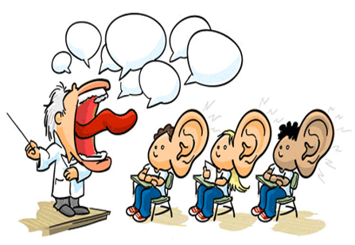
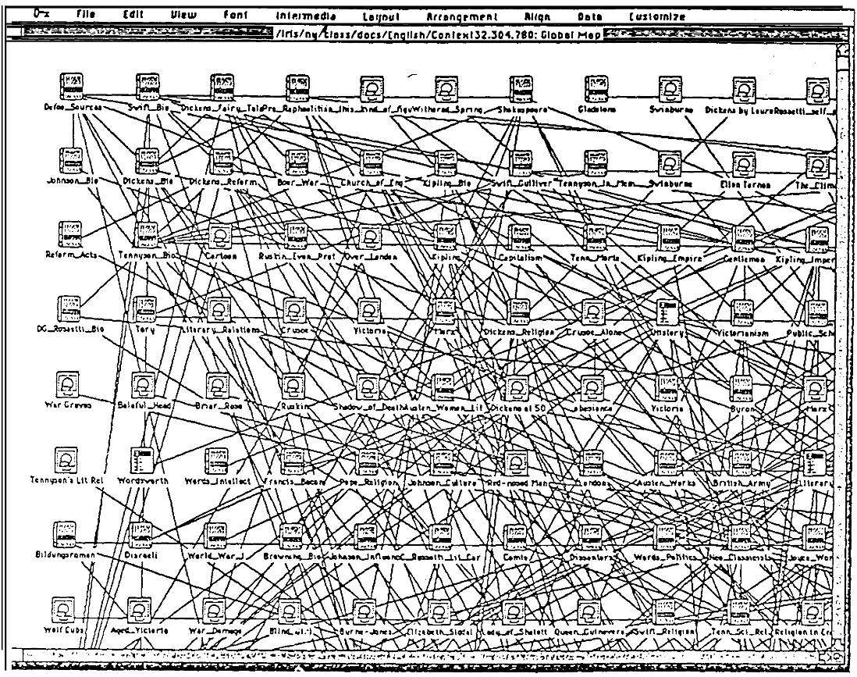
Dois paradigmas: informacional e comunicacional
Sala de aula unidirecional (um-todos)
Sala de aula interativa (todos-todos)
Fonte: Elaboração do autor
Fonte: (CONKLIN, 1987, p.39)

Slide 6







Tipos de participação
(a)
interação sem interlocução
(b)
interação com pouca interlocução
(c)
interlocução com colaboração,
interatividade

Slide 7
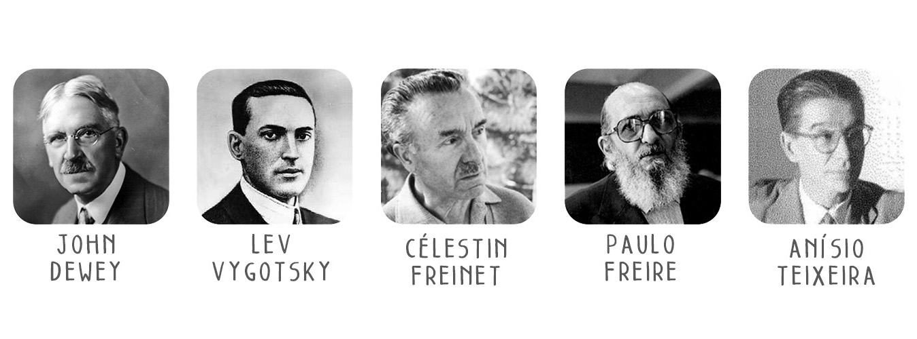
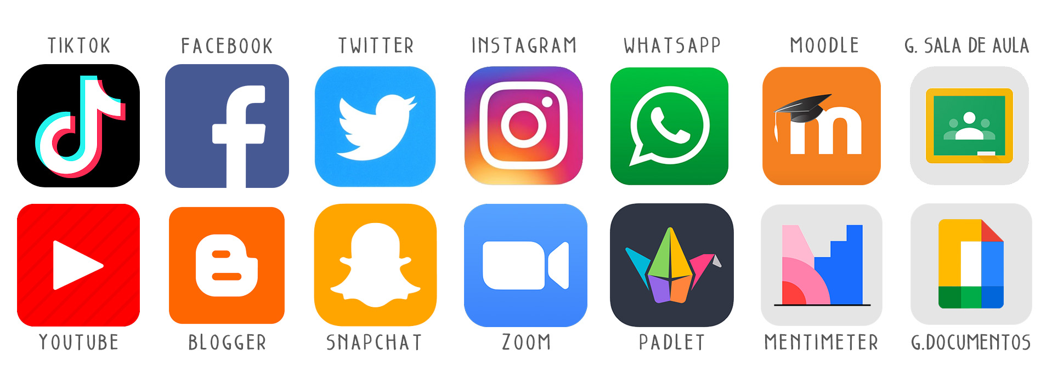
Educação e cibercultura em confluência histórica
Legado pedagógico do Século XX
Cenário sociotécnico da cibercultura
Fundamentos da educação autêntica defendidos pelos críticos da pedagogia da transmissão:
A dinâmica comunicacional, em sua fase chamada web 2.0, é caracterizada por:
autonomia
diversidade
interação
dialogia
democracia
autoria
compartilhamento
conectividade
colaboração
interatividade

Slide 8


Web 1.0 Web 2.0
INTERATOR
INTERATOR
INTERATOR
INTERATOR
WEBDESIGNER
LEITOR
WEBDESIGNER
WEB 1.0
LEITOR
WEB 1.0
WEB 1.0
WEB 1.0
WEB 1.0
WEB 2.0
WEB 2.0
WEB 2.0
WEB 2.0
WEB 2.0
INTERATOR
INTERATOR
INTERATOR
INTERATOR
Sites e portais | Blogues, redes sociais e wikis
Softwares e sistemas proprietários e fechados a serem vendidos. | Softwares e plataformas livres, abertos, compartilhados e desenvolvidos colaborativamente.
Navegar, baixar, copiar | Interferir, colaborar, cocriar
Webdesigner, informata | Internautas, “internet social”
Usuário: leitor, consumidor e receptor de conteúdos | Usuário: interator, produtor e gestor
Conteúdos: gestão centralizada | Conteúdos: gestão pessoal e compartilhada, inteligência coletiva
Operatividade | Interatividade

Slide 9
Emissor, receptor e mensagem em situação de interatividade
Emissor | Receptor | Mensagem
O emissor não emite mais no sentido que se entende habitualmente. Ele não propõe mais uma mensagem fechada, ao contrário, oferece um leque de possibilidades, que ele coloca no mesmo nível, conferindo a elas um mesmo valor e um mesmo estatuto. | O receptor não está mais em posição de recepção clássica. A mensagem só toma todo o seu significado sob a sua intervenção. Ele se torna de certa maneira criador. | A mensagem que agora pode ser recomposta, reorganizada, modificada em permanência sob o impacto cruzado das intervenções do receptor e dos ditames do sistema, perde seu estatuto de mensagem ‘emitida’.
Marchand, 1987

Slide 10
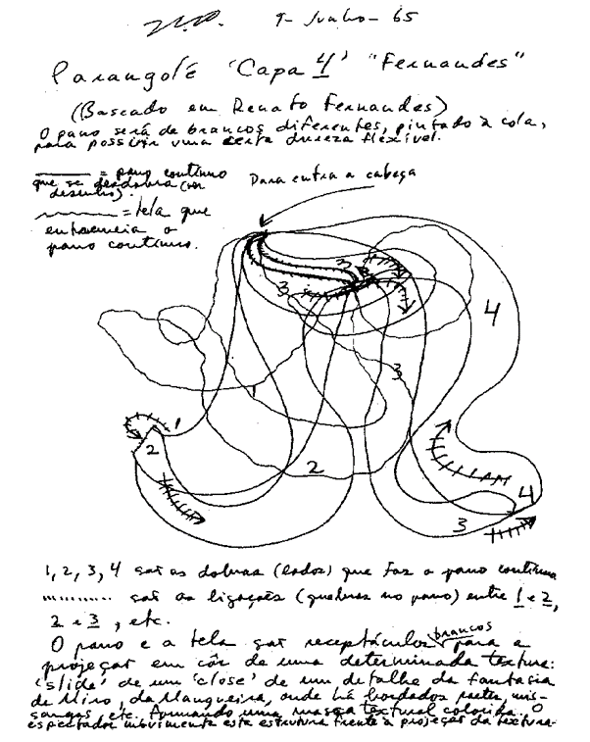
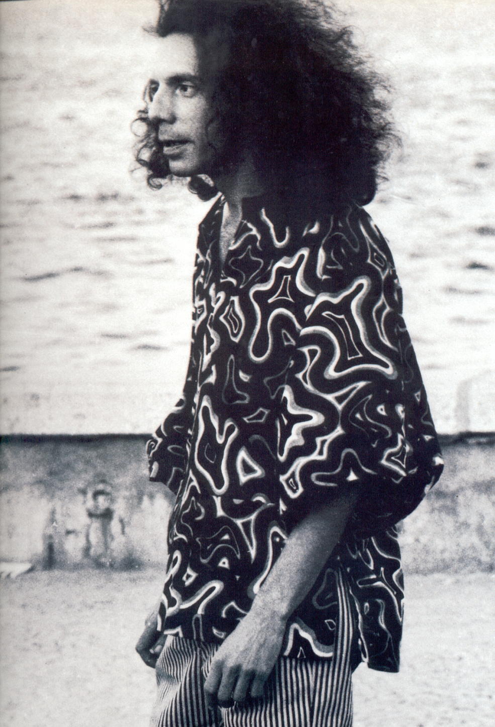
Pedagogia do parangolé
Hélio Oiticica

Slide 11
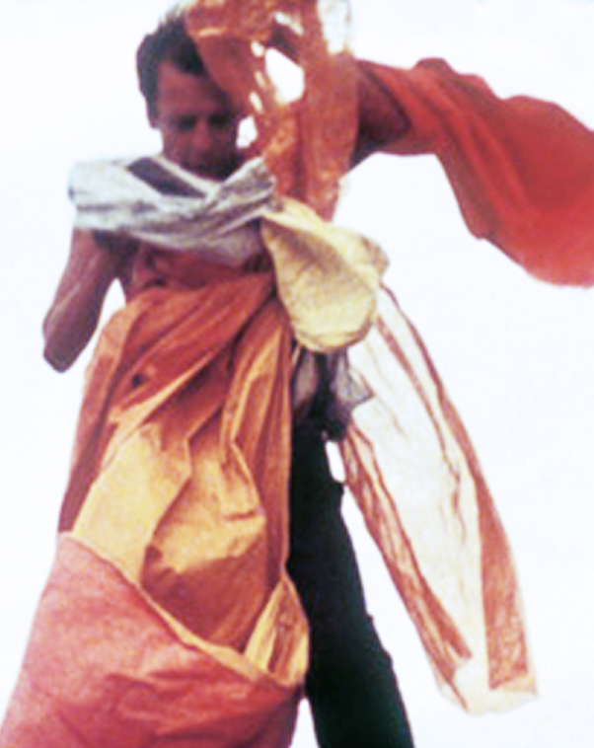
Pedagogia do parangolé
Parangolé
Fonte:
Imagem da internet

Slide 12
Sugestões para mobilizar a interatividade na sala de aula híbrida
Propiciar oportunidades de múltiplas experimentações e expressões
Disponibilizar uma montagem de conexões em rede que permita múltiplas ocorrências
Provocar situações de inquietação criadora
Arquitetar colaborativamente percursos hipertextuais
Mobilizar a experiência do conhecimento

Slide 13
Sugestões para mobilizar a interatividade na sala de aula híbrida
1. Propiciar oportunidades de múltiplas experimentações e expressões
  Promover oportunidades de trabalho em grupos colaborativos;
  Desenvolver o cenário das atividades de aprendizagem de modo a possibilitar a participação livre, o diálogo, a troca e a articulação de experiências;
  Utilizar recursos cênicos para despertar e manter o interesse e a motivação do grupo envolvido;
  Favorecer a participação coletiva em debates presenciais e online;
  Garantir a exposição de argumentos e o questionamento das afirmações;
  Garantir a bidirecionalidade da emissão e recepção, sabendo que a comunicação é produção conjunta da emissão e da recepção; o emissor é receptor em potencial; e o receptor é emissor em potencial – os dois polos codificam e decodificam.

Slide 14
Sugestões para mobilizar a interatividade na sala de aula híbrida
2. Disponibilizar uma montagem de conexões em rede que permita múltiplas ocorrências
  Fazer uso de diferentes suportes e linguagens midiáticos (texto, som, vídeo, computador, internet) em mixagens e em multimídia, presenciais e online;
  Contemplar a participação-intervenção do discente no planejamento das aulas, sabendo que participar é muito mais que responder “sim” ou “não”, é muito mais que escolher uma opção dada; participar é modificar, é interferir na mensagem;
  Garantir um território de expressão e aprendizagem labiríntico com sinalizações que ajudem o aprendiz a não se perder, mas que ao mesmo tempo não o impeça de se perder no hipertexto;
  Desenvolver, com a colaboração de profissionais específicos, um ambiente intuitivo, funcional, de fácil navegação, e que possa ser aperfeiçoado na medida da atuação dos aprendizes;
  Propor a aprendizagem e o conhecimento como espaços abertos à navegação, colaboração e criação, possibilitar que o aprendiz conduza suas explorações.

Slide 15
Sugestões para mobilizar a interatividade na sala de aula híbrida
3. Provocar situações de inquietação criadora
  Estimular o discente a contribuir com novas informações e a criar e oferecer mais e melhores percursos, participando como coautor do processo;
  Promover ocasiões que despertem a coragem do enfrentamento em público diante de situações que provoquem reações individuais e grupais;
  Encorajar esforços visando à troca entre todos os envolvidos, juntamente com a definição conjunta de atitudes de respeito à diversidade e à solidariedade;
  Incentivar a participação dos estudantes na resolução de problemas apresentados, de forma autônoma e cooperativa;
  Elaborar problemas que convoquem os estudantes a apresentar, defender e, se necessário, reformular seus pontos de vista constantemente;
  Formular problemas voltados para o desenvolvimento de competências que possibilitem ao aprendiz ressignificar ideias, conceitos e procedimentos;
  Suscitar a expressão e a confrontação das subjetividades, sabendo que a fala livre e plural supõe lidar com as diferenças na construção da tolerância e da democracia.

Slide 16
Sugestões para mobilizar a interatividade na sala de aula híbrida
4. Arquitetar colaborativamente percursos hipertextuais
  Disponibilizar múltiplas redes articulatórias, sabendo que não se propõe uma mensagem fechada, ao contrário, se oferecem informações em redes de conexões, permitindo ao receptor ampla liberdade de associações, de significações;
  Articular o percurso da aprendizagem em caminhos diferentes, multidisciplinares e transdisciplinares, em teias, em vários atalhos, reconectáveis a qualquer instante por mecanismos de associação;
  Explorar as vantagens do hipertexto: disponibilizar os dados de conhecimento exuberantemente conectados e em múltiplas camadas ligadas a pontos que facilitem o acesso e o cruzamento de informações e de participações;
  Implementar no roteiro do curso diferentes desenhos e múltiplas combinações de linguagens e recursos educacionais retirados do universo cultural do estudante e atento aos seus eixos de interesse;
  Oferecer múltiplas informações (em imagens, sons, textos etc.) utilizando ou não tecnologias digitais, mas sabendo que estas potencializam ações que resultam em conectividade, autoria e colaboração na construção da comunicação e do conhecimento;
  Ensejar (oferecer ocasião de…) e urdir (dispor entrelaçados os fios da teia, enredar) múltiplos percursos para conexões e expressões com que os discentes possam contar no ato de manipular as informações e percorrer percursos arquitetados.

Slide 17
Sugestões para mobilizar a interatividade na sala de aula híbrida
5. Mobilizar a experiência do conhecimento
  Modelar os domínios do conhecimento como espaços conceituais, nos quais os discentes possam construir os próprios mapas e conduzir suas explorações, considerando os conteúdos como pontos de partida, e não de chegada, no processo de construção do conhecimento;
  Desenvolver atividades que não só propiciem a livre expressão, o confronto de ideias e a colaboração entre os estudantes, mas que permitam, também, o aguçamento da observação e interpretação das atitudes dos atores envolvidos;
  Implementar situações de aprendizagem que considerem as experiências, os conhecimentos e as expectativas que os estudantes trazem consigo.

Slide 18
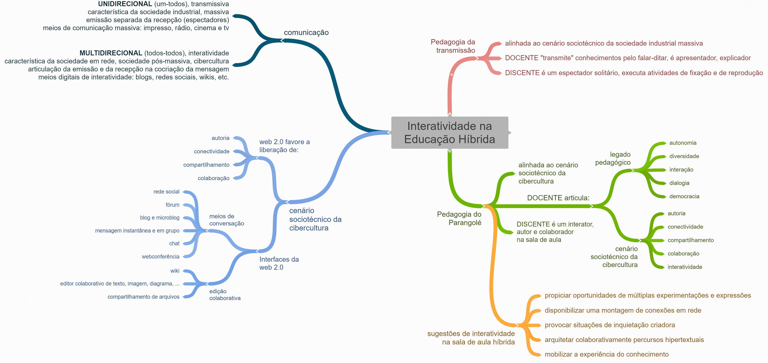
Mapa mental do capítulo

Slide 19
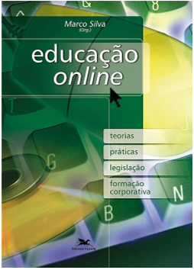
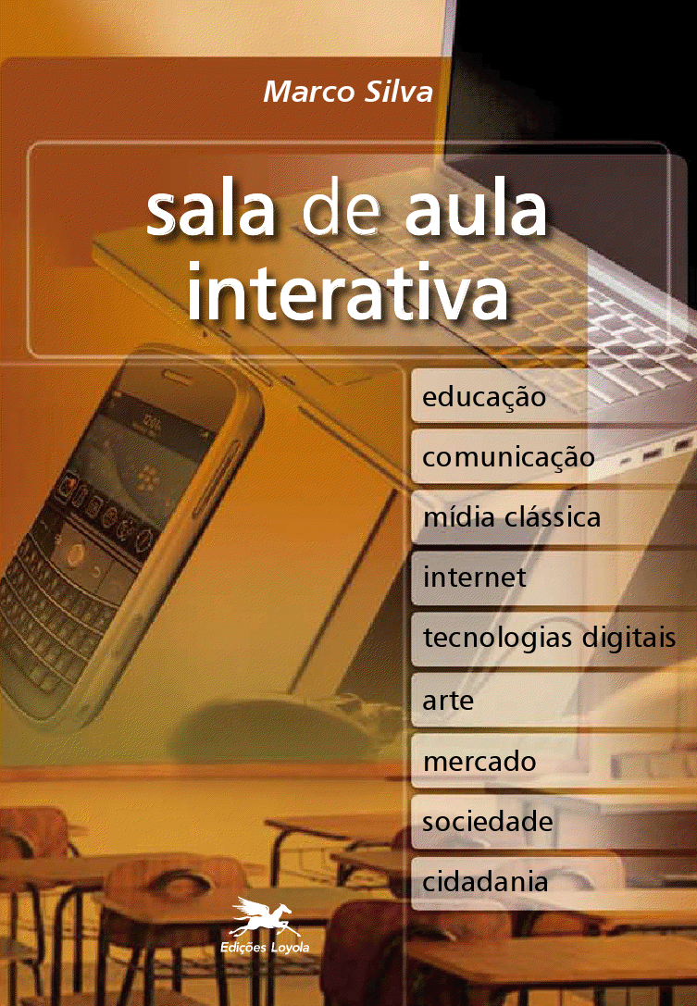
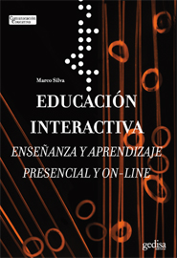
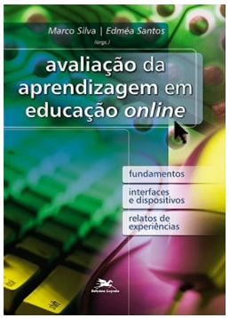

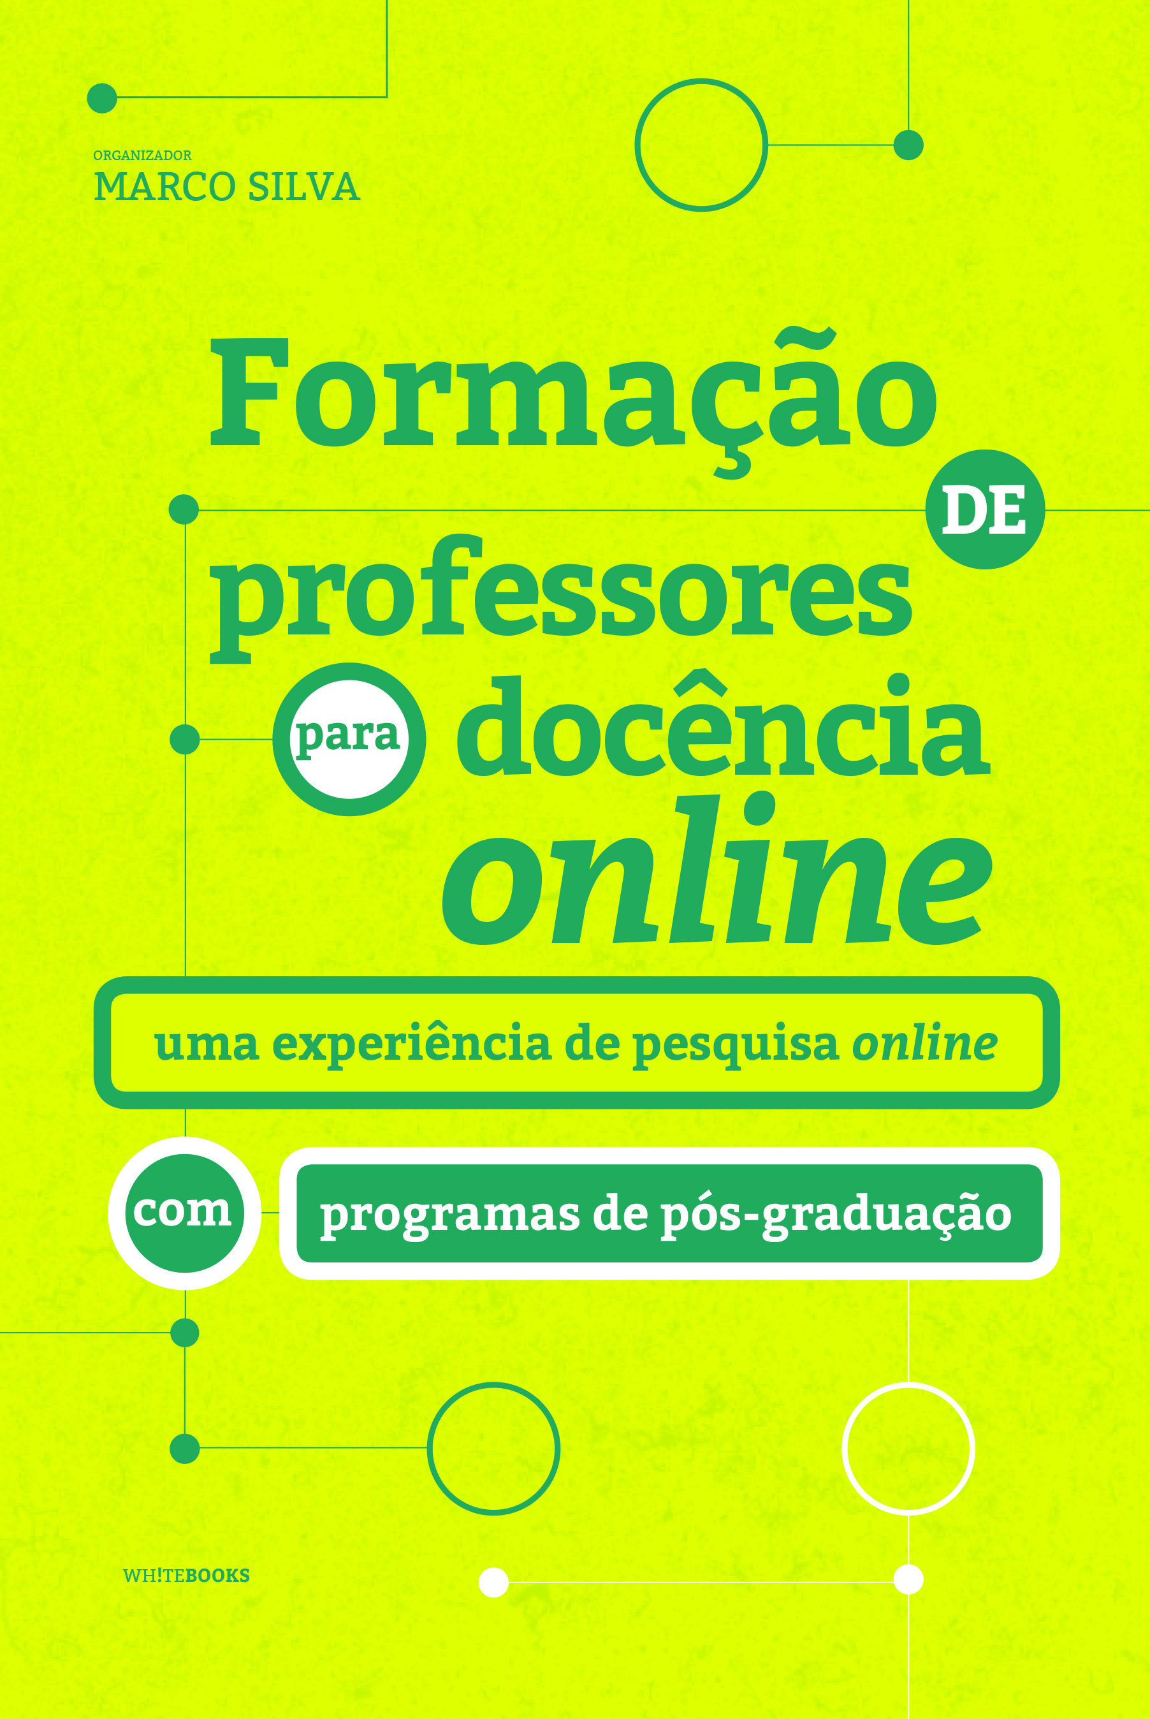
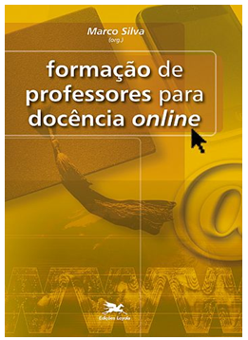
Saiba mais+: outras obras do autor...
Loyola, 4ªed. 2012
Loyola, 7ªed. 2014
Gedisa, 2005
Loyola, 3ªed. 2013
Wak, 2010
Whitebooks, 2015
Loyola, 2012

Slide 20
Licença para reutilizar e remixar esta apresentação
Esta apresentação pode ser reutilizada e remixada para a elaboração de outras obras, aulas e apresentações, desde que seja para fins não-comerciais e que o autores seja citado:
(SILVA, 2021)

